Slide 1

Git e GitHub
Curso: Ciência da Computação
Professor: Clayton Zambon

Slide 2
1. Introdução
Git
Git
- Controle de Versão:
  Cópias e mais cópias do mesmo projeto;
  Apaguei um arquivo importante e não tem como recuperar;
- O que é Controle de Versão?
  Sistema com a finalidade de gerenciar diferentes versões de um documento;
  Podemos avançar versões e voltar para versões antigas;
Git e GitHub

Slide 3
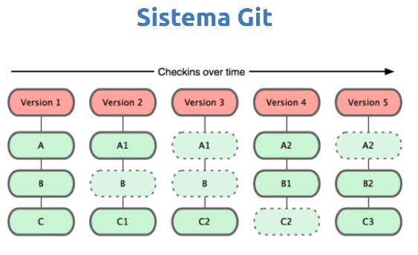
1. Introdução
Git
Git e GitHub

Slide 4
1. Introdução
Git
Sistema de Controle de Versão
- 1º Responsável por versionar os arquivos do seu projeto;
  Isto evita que você fique fazendo os versionamentos manualmente;
- 2º Outros sistema de versão trabalham com as diferenças dos arquivos;
- 3º O Git trabalha com os estados dos arquivos;
Git e GitHub

Slide 5

1. Introdução
Git
Beve história do Git
- BitKeeper Scalable Version Control;
  Guardava todo o código Kernel do Linux;
Git e GitHub

Slide 6


1. Introdução
Git
Beve história do Git
Linus Torvalds – Criador do Linux e do Git
Git e GitHub

Slide 7
1. Introdução
Git
Beve história do Git
MELHORIAS
- Velocidade;
- Design simples;
- Suporte robusto a desenvolvimento não linear (milhares de branches paralelos);
- Totalmente distribuído;
- Capaz de lidar eficientemente com grandes projetos como o Kernel do Linux;
Git e GitHub

Slide 8
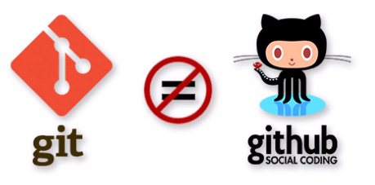
1. Introdução
Git
O que é o GitHub
- Serviço Web compartilhado para projetos que utilizam o Git para versionamento;
  É um local na nuvem que irá armazenar os projetos versionados pelo Git;
Git e GitHub

Slide 9
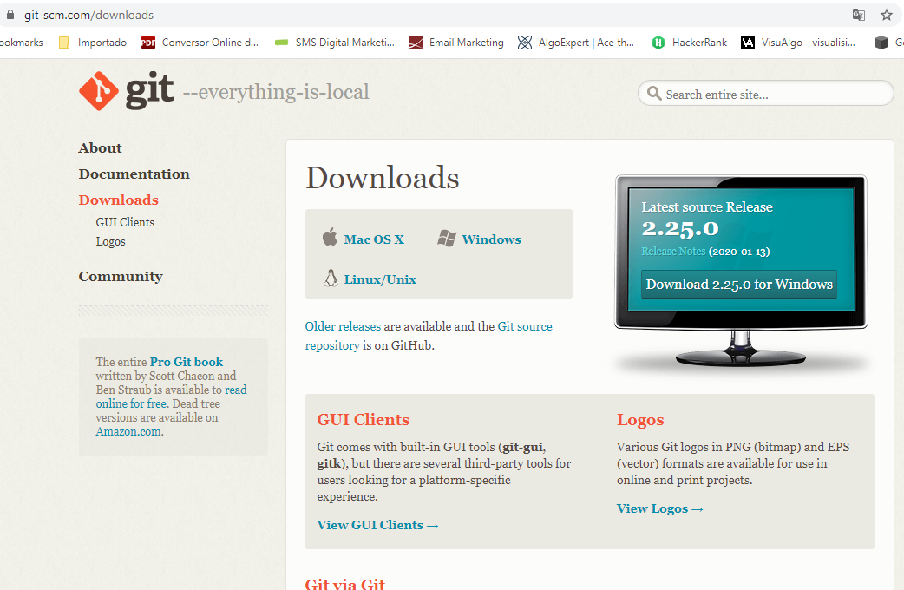
1. Introdução
Git
Instalando o Git - https://git-scm.com/downloads
Git e GitHub

Slide 10
1. Introdução
Git
Configuração Inicial do Git
- O Git guarda suas informações em três lugares:
  Git Config do sistema como um todo;
  Git Config do usuário;
  Git Config do projeto;
- Config do usuário:
  git config --global user.name “Clayton Zambon”
  git config --global user.email “zambon@outlook.com.br”
  git config user.name
  git config user.email
  git config --list
Git e GitHub

Slide 11
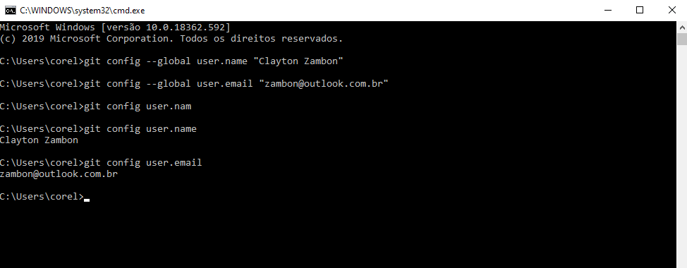
1. Introdução
Git
Configuração Inicial do Git
Git e GitHub

Slide 12
1. Introdução
Git
Inicializando um Repositório Git
- Primeiro crie uma Pasta para alocar seus projetos;
  Exemplo: git-projetos
- git init
  Acesse a pasta dos projetos e inicialize o repositório com o comando:
  Exemplo: C:\git-projetos\git init
- O comando acima criará algumas pastas com informações que serão utilizadas pelo Git;
Git e GitHub

Slide 13
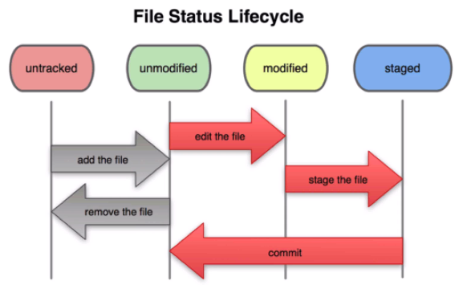
1. Introdução
Git
Clico de vida dos Status de seus arquivos
Git e GitHub

Slide 14
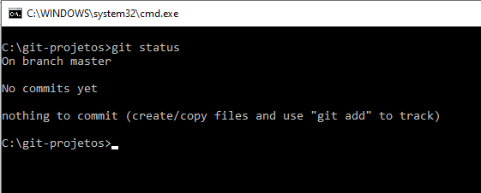
1. Introdução
Git
Clico de vida dos Status de seus arquivos
- git status
  Verifica os status dos seus arquivos:
  C:\git-projetos\git status
Git e GitHub

Slide 15
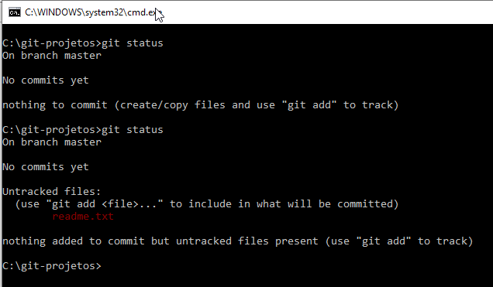
1. Introdução
Git
Clico de vida dos Status de seus arquivos
- git status
  Execução do comando após criar um arquivo novo;
  C:\git-projetos\git status
Git e GitHub

Slide 16
1. Introdução
Git
Adicionando arquivos no Git
- git add <nome do arquivo>
  Comando para adicionar arquivos no Git
  C:\git-projetos\git add readme.txt
Git e GitHub

Slide 17
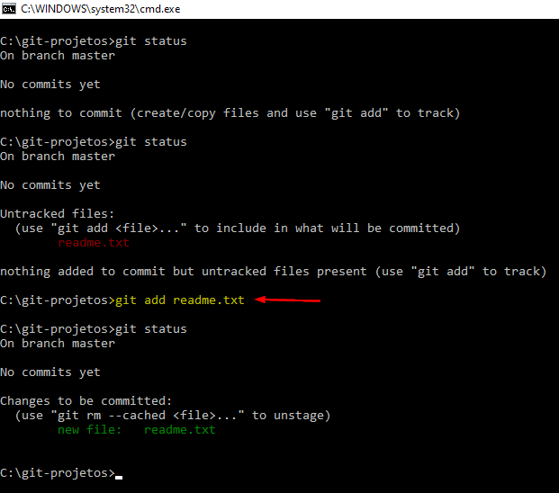
1. Introdução
Git
Adicionando arquivos no Git
- git add <nome do arquivo>
Git e GitHub

Slide 18
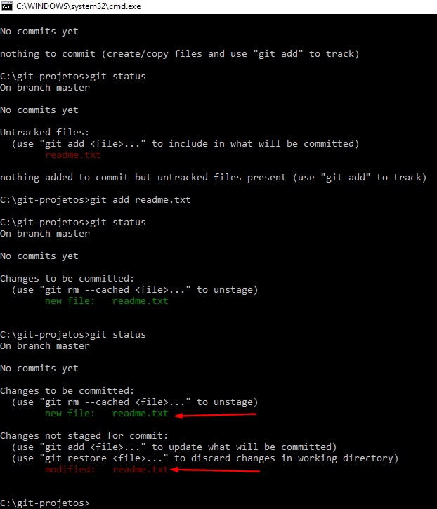
1. Introdução
Git
Veja oque acontece se eu fizer uma alteração no arquivo adicionado:
Git e GitHub

Slide 19
1. Introdução
Git
- Veja que o Git identificou que houve mudanças no arquivo;
- Se eu quiser levar essas modificações devo passar ele para “staged”;
- Então digito “git add readme.txt”
- Depois “git status”
Git e GitHub

Slide 20
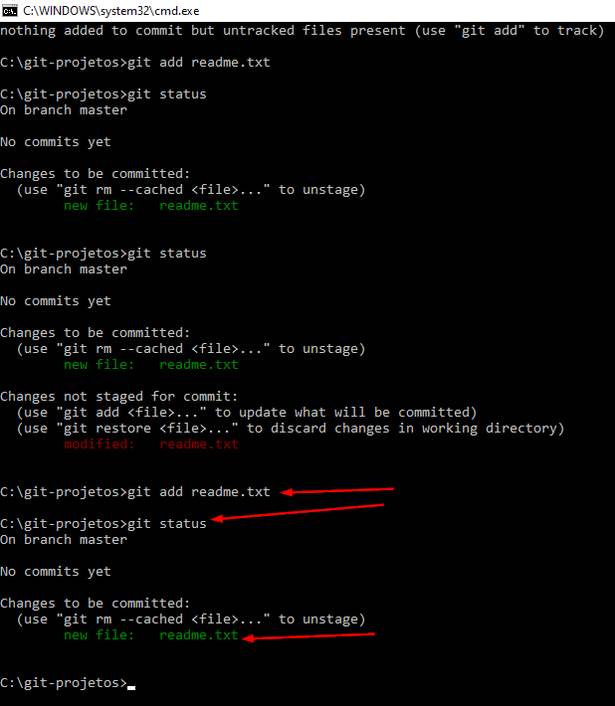
1. Introdução
Git
Git e GitHub

Slide 21
1. Introdução
Git
Vamos criar o primeiro Commit
- git commit -m “Adicionando arquivo Readme.txt”
  Este é o momento em que você irá “avisar ao Git” para pegar todos os arquivos do repositório para criar uma imagem deles, um Snapshot ou versão;
  É uma boa prática sempre incluir um comentário no commit informando se você adicionou uma nova funcionalidade, se corrigiu um bug, ou seja, qualquer informação pertinente é importante colocar na mensagem do comentário. Desta forma através dos logs é possível saber oque foi feito;
- git commit -am “Todos os arquivos modificados”
  Adicionado ao “staged” todos os arquivos modifcados
Git e GitHub

Slide 22
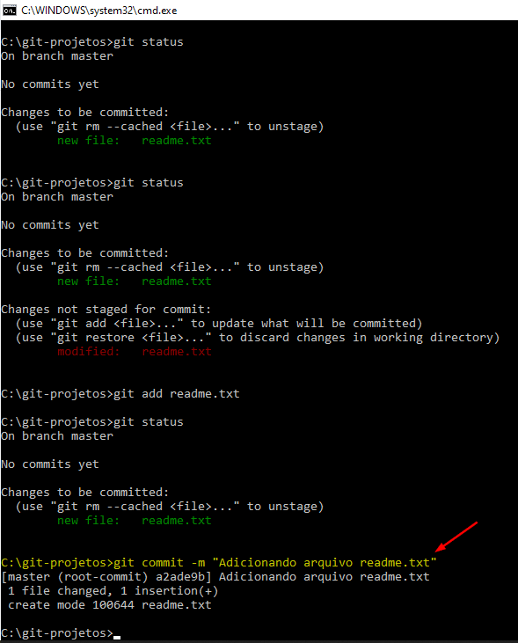
1. Introdução
Git
Git e GitHub

Slide 23
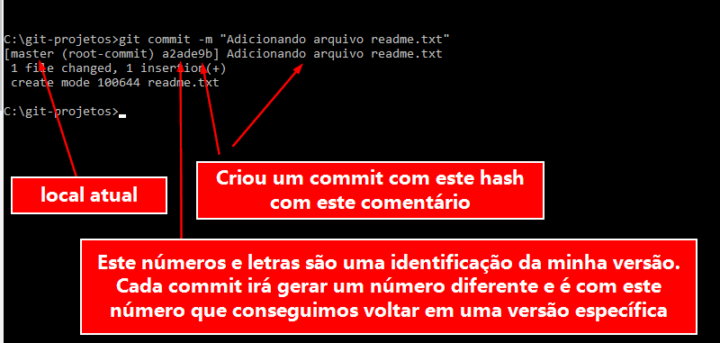
1. Introdução
Git
Git e GitHub

Slide 24
1. Introdução
Git
Vamos criar o primeiro Commit
- Após o commit se digitamos “git status” veremos que o git informa que não há nada para ser feito;
- Isto acontece porque com o commit “salvamos” a informação;
- Se alterarmos ou adicionarmos arquivos no repositório o Git irá identificar;
- Se dermos um commit com algum arquivo alterado ou adicionado será exibido um erro;
- Para resolver devemos primeiro adicionar os arquivos e depois fazer o commit;
Git e GitHub

Slide 25
1. Introdução
Git
Visualizando Logs do Git
- git log
  Exibe uma “hash” do commit;
  Autor da alteração e e-mail;
  Data, hora e a mensagem do commit;
- git log –decorate
  Podem ser passadas opções ao git log;
  O Decorate exibe qual branch está, se foi feito algum merge, etc;
- git log –author “Cla”
- git shortlog ou git shortlog -sn
- git log –graph
- git show a2ade9b62d75a9921addcbc56cee1b05e937090a
- Obs.: use o git log sempre que precisar
Git e GitHub

Slide 26
1. Introdução
Git
Visualizando o Diff
- git diff
  Com este comando é possível visualizar as mudanças realizadas nos arquivos antes mesmo de realizar o commit;
  Este comando é muito importante. Com ele você consegue dar uma lida nas diferenças e dar uma revisada evitando enviar “sujeira” antes de fazer o commit;
- git diff --name-only
Git e GitHub

Slide 27
1. Introdução
Git
Desfazendo ações no Git
- git checkout <NomeDoArquivo>
  Este comando é utilizado após você editar um arquivo sem adicioná-lo ao Git;
  Executando ele, o Git retorna ao arquivo antes da mudança;
- git reset HEAD <NomeDoArquivo>
  Este comando é utilizado após você adicionar (git add) o arquivo no Staged do Git;
  Este comando tira o arquivo do “staged” do Git;
  Se executar o git checkout <NomeDoArquivo> será removida toda mudança;
Git e GitHub

Slide 28
1. Introdução
Git
Desfazendo ações no Git
- git reset --soft --mixed --hard
  Soft: pega as modificações e ignora o último commit, porém o arquivo continua com a alteração feita e adicionado ao Git.
  git reset --soft a2ade9b62d75a9921addcbc56cee1b05e937090a
  Mixed: ignora o commit, e volta os arquivos para antes da adição ao Git;
  git reset --mixed a2ade9b62d75a9921addcbc56cee1b05e937090a
  Hard: ignora o commit e tudo que foi feito também inclusive a adição ao Git. Muito cuidado ao usar esta opção;
  git reset --hard a2ade9b62d75a9921addcbc56cee1b05e937090a
  Sempre deve-se escolher no mínimo o commit anterior ao último pois estamos “voltando no tempo”;
Git e GitHub

Slide 29
1. Introdução
GitHub
Repositórios Remotos com o GitHub
- Repositório alocado na Nuvem;
- Maior rede social do códigos fontes do mundo;
- Os principais códigos de projetos OpenSource estão no GitHub;
- Crie uma conta no GitHub;
https://github.com/
Git e GitHub

Slide 30
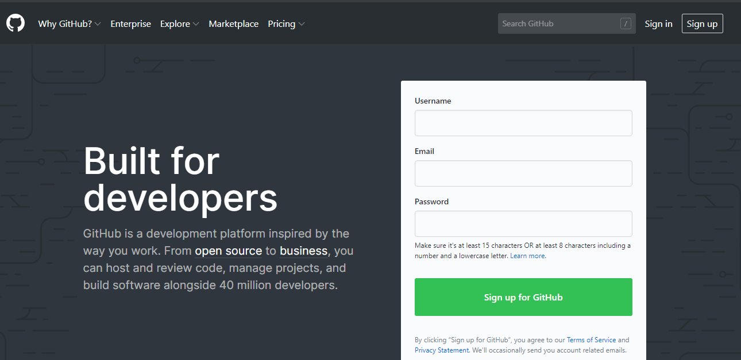
1. Introdução
GitHub
Git e GitHub

Slide 31
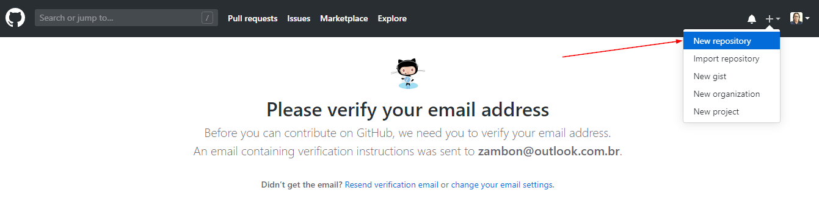
1. Introdução
GitHub
Repositórios Remotos com o GitHub
- Criar um Repositório no GitHub:
Git e GitHub

Slide 32
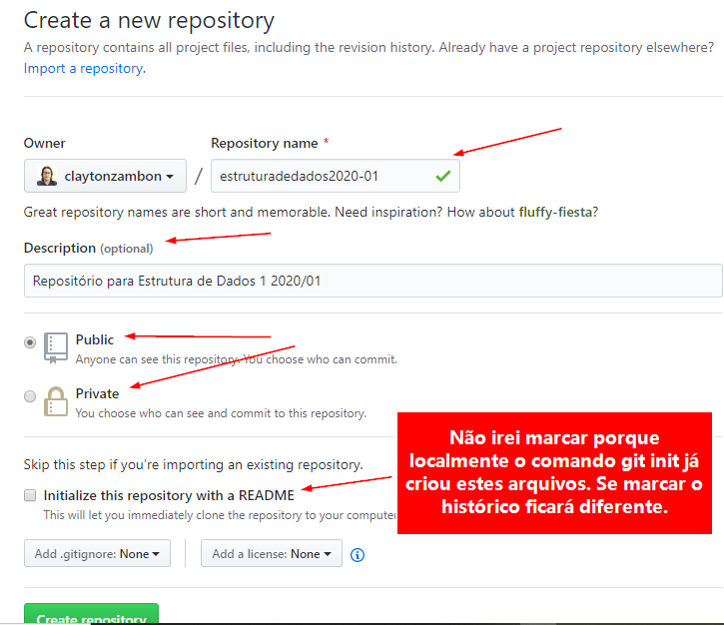
1. Introdução
GitHub
Git e GitHub

Slide 33
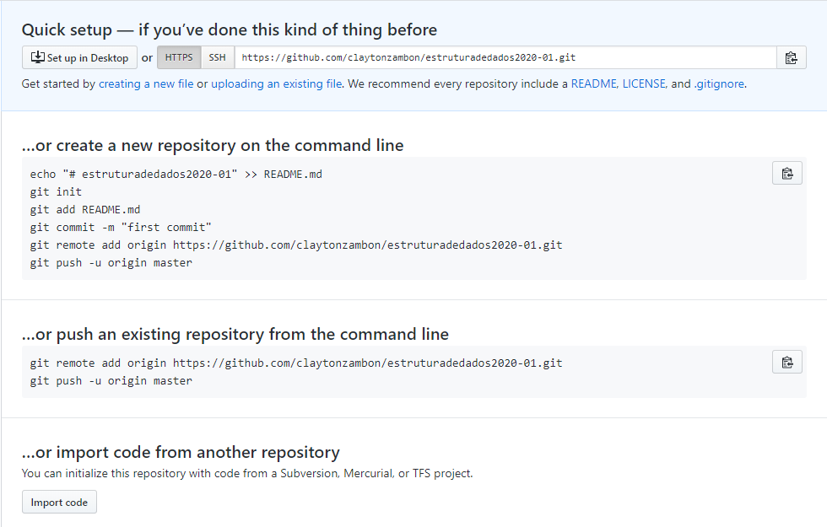
1. Introdução
GitHub
Git e GitHub

Slide 34
1. Introdução
GitHub
Criando e Adicionando uma chave SSH
- Para que o GitHub saiba que você é o usuário certo que está enviando arquivos para o o repositório remoto, é necessário identificar você de alguma forma;
- Para fazer a identificação o GitHub utiliza o SSH;
  SSH: é baseado em chaves onde existe uma pública e uma privada. A chave privada consegue abrir a chave pública;
  Então enviamos a chave pública para o servidor, GitHub, e com a chave privada da nossa máquina somos capazes de abrir a chave pública do servidor sendo possível subir nosso código para o repositório remoto. Maiores informações no link abaixo
  https://help.github.com/en/github/authenticating-to-github/about-ssh
Git e GitHub

Slide 35
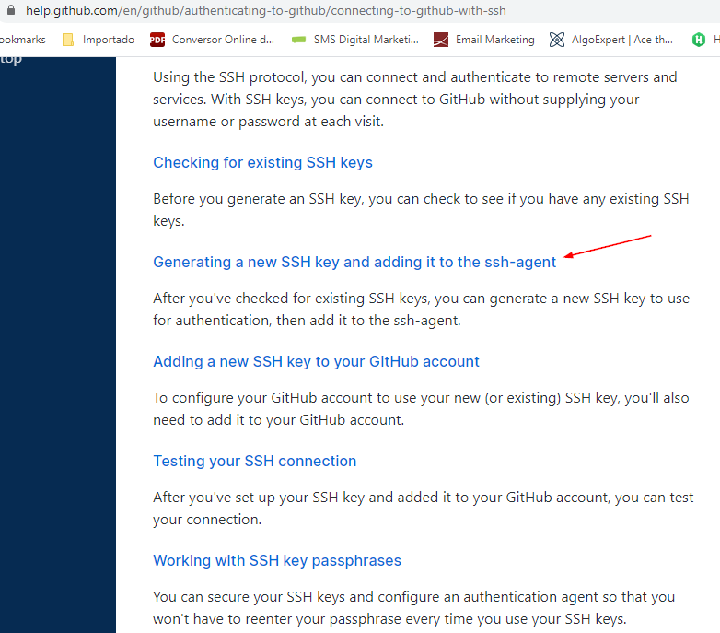
1. Introdução
GitHub
Gerando a chave SSH
https://help.github.com/en/github/authenticating-to-github/connecting-to-github-with-ssh
Git e GitHub

Slide 36
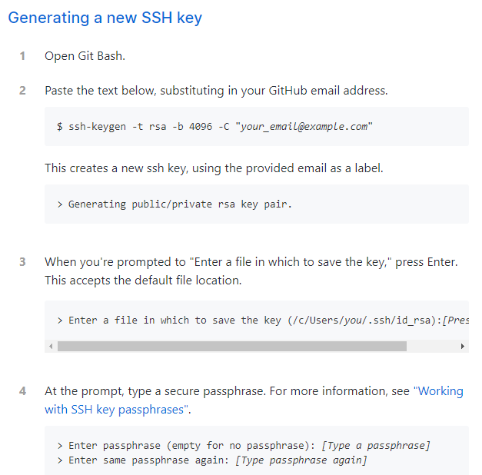
1. Introdução
GitHub
Gerando a chave SSH
Git e GitHub

Slide 37
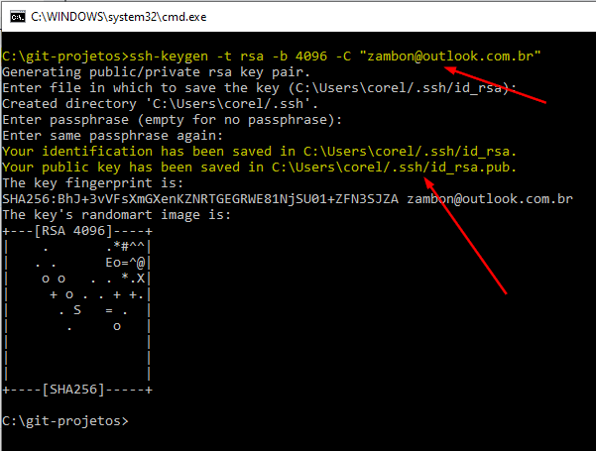
1. Introdução
GitHub
Gerando a chave SSH
Git e GitHub

Slide 38
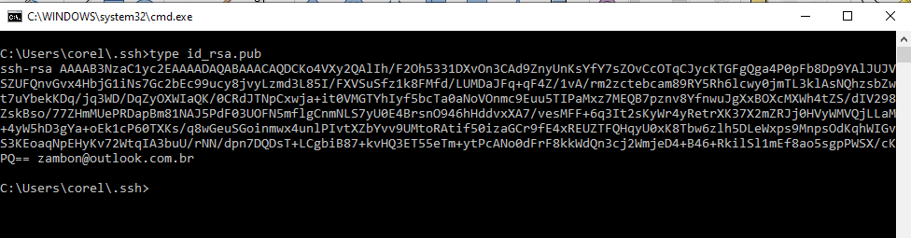
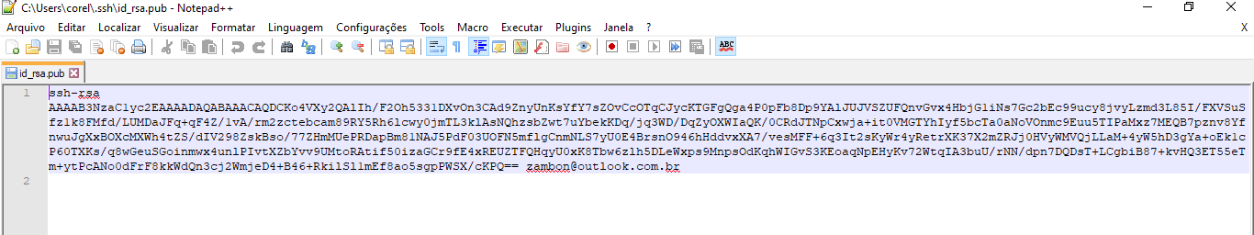
1. Introdução
GitHub
Visualizando a chave SSH
Git e GitHub

Slide 39
1. Introdução
GitHub
Visualizando a chave SSH
- Copie a chave;
- No seu GitHub acesse a opção Settings
- Dentro de Settings acesse a opção SSH and GPG keys;
- Clique em “New SSH Key” e cole a sua chave no campo Key;
- No campo “Title” informe um título de acordo com a chave. Normalmente é colocado o nome da máquina onde você está trabalhando. Pode colocar também Home, Work, estudo, etc;
- Feito os passos acima clique em “ADD SSH Key”
Git e GitHub

Slide 40
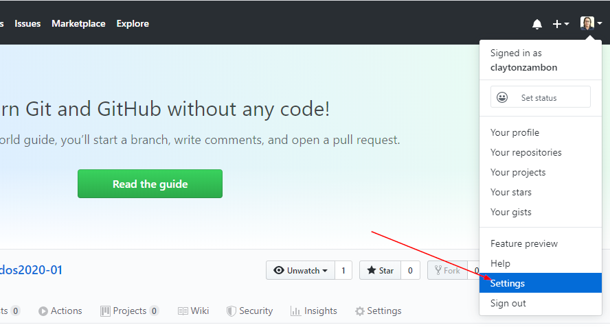
1. Introdução
GitHub
Git e GitHub

Slide 41
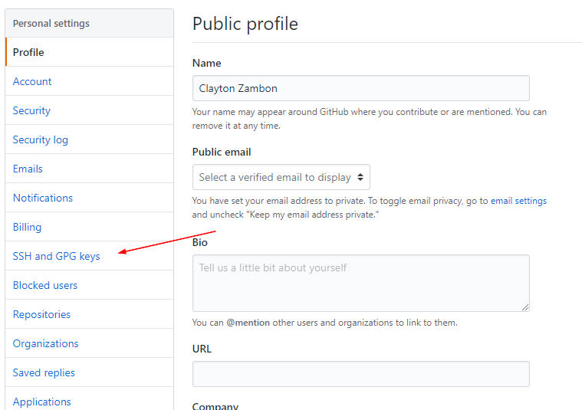
1. Introdução
GitHub
Git e GitHub

Slide 42
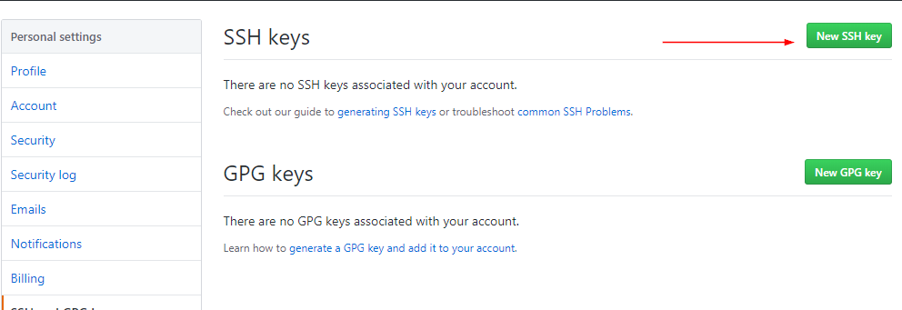
1. Introdução
GitHub
Git e GitHub

Slide 43
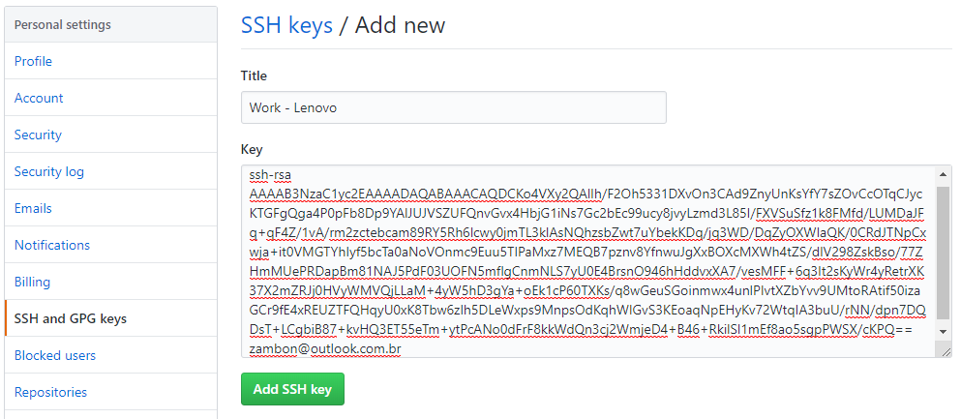
1. Introdução
GitHub
Git e GitHub

Slide 44
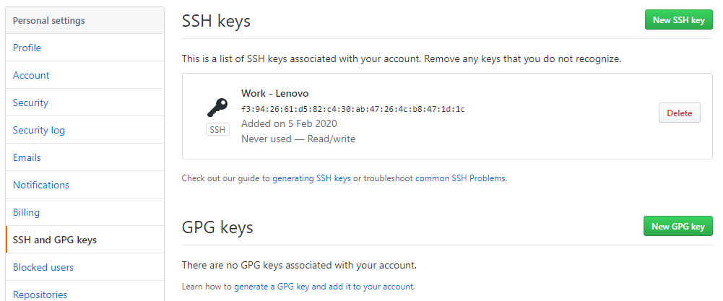
1. Introdução
GitHub
Git e GitHub

Slide 45
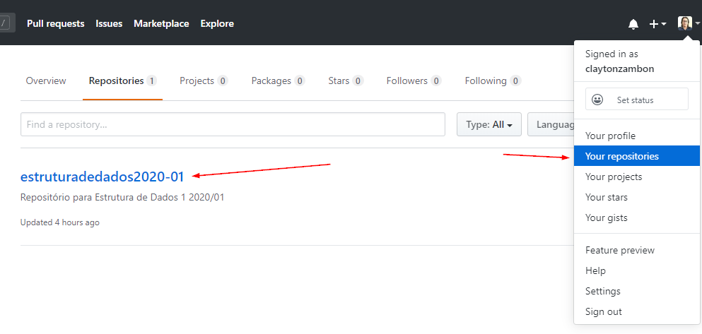
1. Introdução
GitHub
Ligando o repositório local a um remoto
Git e GitHub

Slide 46
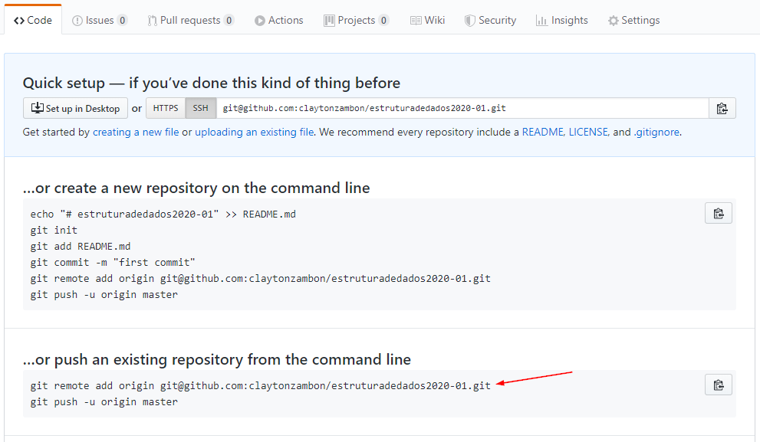
1. Introdução
GitHub
Ligando o repositório local a um remoto
Git e GitHub

Slide 47
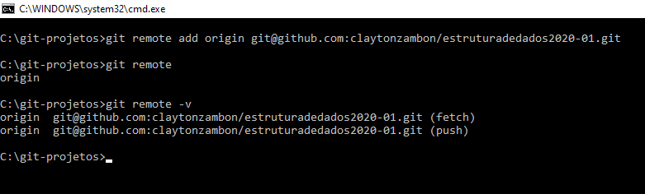
1. Introdução
GitHub
Ligando o repositório local a um remoto
git remote add origin git@github.com:claytonzambon/estruturadedados2020-01.git
  No lugar de “origin” pode ser outro nome se quiser
- git remote
- git remote -v
Git e GitHub

Slide 48
1. Introdução
GitHub
Ligando o repositório local a um remoto
git push -u origin master
  Envia todos os logs e modificações que eu possuo localmente para o repositório remoto;
  Sintaxe:
  git push -u <Para onde vai> <De onde vem>
Git e GitHub

Slide 49
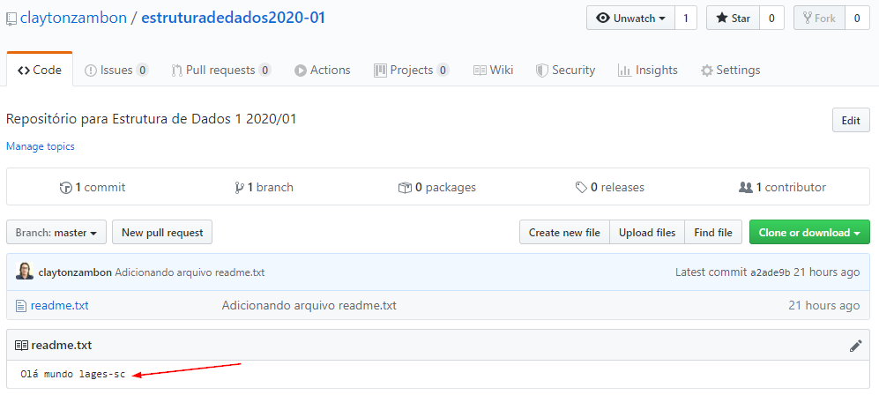
1. Introdução
GitHub
Ligando o repositório local a um remoto
Git e GitHub

Slide 50
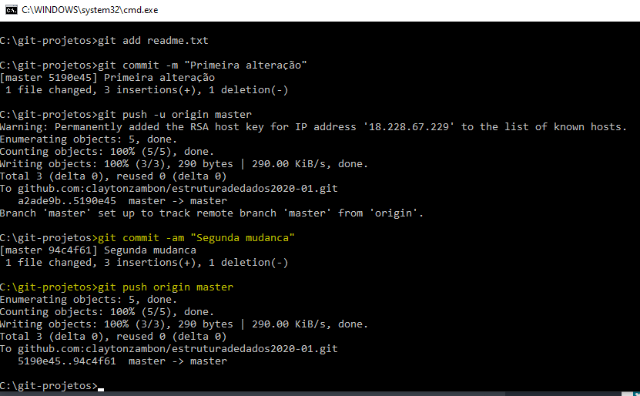
1. Introdução
GitHub
Enviando mudanças para um repositório remoto
- git commit -am “Primeira mudança”
- git push origin master
Git e GitHub

Slide 51
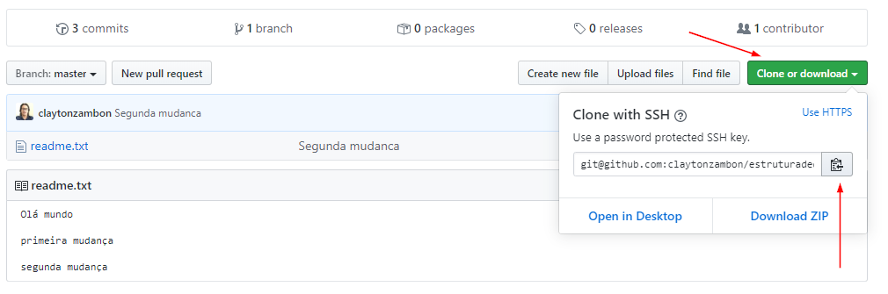
1. Introdução
GitHub
Clonando repositórios remotos
- É possível clonar todo o projeto para sua máquina local;
Git e GitHub

Slide 52
1. Introdução
GitHub
Clonando repositórios remotos
g clone git@github.com:claytonzambon/estruturadedados2020-01.git estruturasdedados-clone
- O comando acima pega tudo que está no repositório remoto e copia para sua pasta local;
- Isto é útil quando você realiza produções em vários locais diferentes;
Git e GitHub

Slide 53
1. Introdução
GitHub
Fazendo FORK de um projeto
- Esta opção permite você pegar um projeto que não é seu e fazer uma cópia dele pra você;
  Imagine que você viu um repositório que você quer contribuir;
  Você faz um FORK, realiza as modificações e depois faz um Pull request pra pessoa avisando sobre a correção ou mudanças que eu fiz;
  Para usar esta opção você tem que ser membro de uma organização;
  Ele é diferente do clone porque o clone só consigo fazer para os meus repositórios. Se eu não for dono do repositório posso clonar mas não enviar alterações.
Git e GitHub

Slide 54
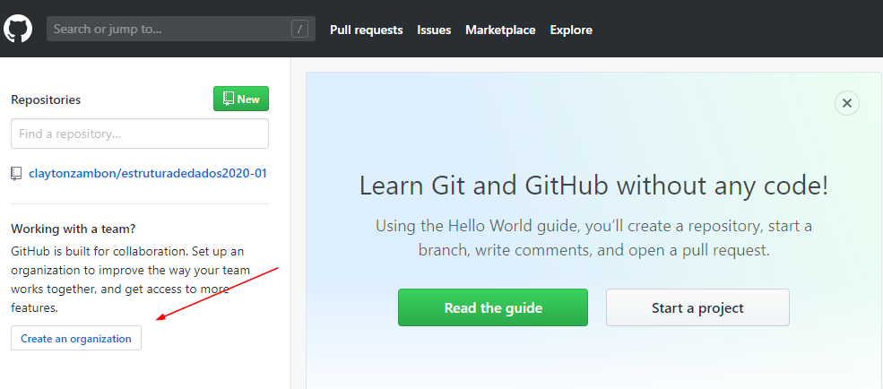
1. Introdução
GitHub
Fazendo FORK de um projeto
Git e GitHub

Slide 55
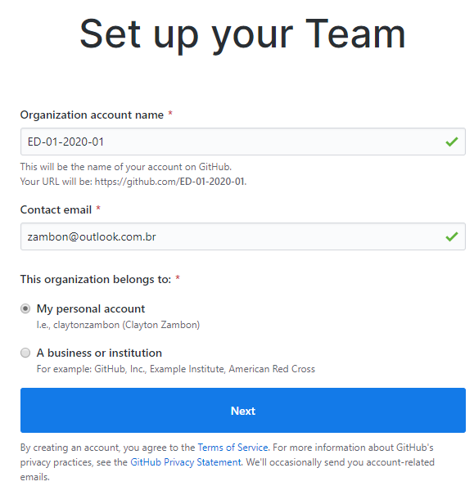
1. Introdução
GitHub
Fazendo FORK de um projeto
Git e GitHub

Slide 56
Obrigado!
Git e GitHub

